Slide 1



Software zur Betriebsverwaltung
The Mashie Golf Club TMGC

Slide 2

Agenda
1. Projekt Definition
Projekt Definition
Angebot
Prozess
Projekt Status
Projekt Zeitplan
Aussicht
2. Angebot
3. Prozess
4. Aufgaben-
Projekt Status
5. Projekt Zeitplan
6. Aussicht
17.11.2013
The Mashie Golf Club-TMGC

Slide 3

1.1 Projekt Ziel
1. Projekt Definition
moderne Mitglieder- und Auftragsverwaltung
Erstellung Green-Fee Ausweis und Abfragen diverser
Statusinformationen, z.B. Platzbelegung, Terminkalender
1.1 Projekt Ziel
2. Projekt Angebot
3. Prozess
4. Aufgaben-
Projekt Status
Effizienz
5. Projekt Zeitplan
6. Aussicht
einfache Verwaltung
von Kursen, Inventar
und Wartungsaufgaben,
sowie Platzverwaltung
auf Knopfdruck
Korrespondenzschreiben
wie Rechnungen
oder Mahnungen
17.11.2013
The Mashie Golf Club-TMGC

Slide 4

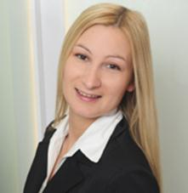
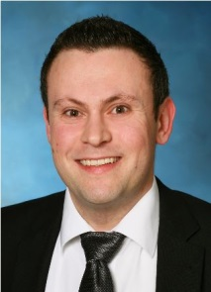
1.2 Projekt Team
1. Projekt Definition
1.1 Projekt Ziel
2. Prozess
1.2 Projekt Team
3. Projekt Zeitplan
4. Projekt Aufgaben
Dietmar Strobel
5. Projekt Angebot
6. Projekt Status
Arvid Becker
Steffan Meier
Marina Schauermann
Franco Wolf
17.11.2013
The Mashie Golf Club-TMGC

Slide 5

2.1 IT-Landschaft
1. Projekt Definition
  Technologien
  SQL
  Microsoft Access
  Visual Basic For Applications (VBA)
2. Angebot
2.1 IT-Landschaft
3. Prozess
4. Aufgaben-
Projekt Status
  Produktivumgebung
  Datenbank
  PC
  Drucker
5. Projekt Zeitplan
6. Aussicht
  Systemvoraussetzungen
  8 GB Hauptspeicher
  Windows 7
  Microsoft Office (Professional) ab Version 2010
  (Access, Excel, Word, Outlook)
17.11.2013
The Mashie Golf Club-TMGC

Slide 6

2.1 Funktionen
1. Projekt Definition
Golfplatz DB-Prozesse
2. Angebot
2.1 IT-Landschaft
  Mitgliederverwaltung
3. Prozess
2.1 Funktionen
4. Aufgaben-
Projekt Status
  Golfunterricht
  Technische Wartung
5. Projekt Zeitplan
6. Aussicht
  Platzpflege
  Turniere
  Buchhaltung der green fees
17.11.2013
The Mashie Golf Club-TMGC

Slide 7
2.2 Arbeitspakete
1. Projekt Definition
  Datenbankschema
2. Projekt Angebot
  Skripterstellung
2.1 IT-Landschaft
3. Prozess
2.1 Funktionen
  Rechnung, Mahnung: Serienbrieffunktion von
  MS Word
  Greenfee-Ausweis: Formulardruck
  Druckfunktion
2.2 Arbeitspakete
4. Aufgaben-
Projekt Status
5. Projekt Zeitplan
  E-Mail-Versand
  Bestätigung an den Trainer/Schüler
  für Kursbuchung und Platzreser-
  vierung (optional telefonisch)
6. Aussicht
  Ticketing
  Ticketsystem für Platzbegehung,
  Aufgaben: „Rasen mähen“, „Gerätereparatur“
  Maskenerstellung
  Layout der Maskenelemente
  Business-Logik
  Aktivitätsdiagramme, Workflows;
  Füllen der Masken mit Daten,
  das Laden und Speichern von Daten
  sowie die Prozesslogik
17.11.2013
The Mashie Golf Club-TMGC

Slide 8

3. Prozess
1. Projekt Definition
Angebotsabgabe
Unser Termin
heute
2. Projekt Angebot
3. Prozess
Analyse
Konzeptionsphase
Implementierung
Testphase
Rollout
4. Aufgaben-
Projekt Status
5. Projekt Zeitplan
6. Aussicht
17.11.2013
The Mashie Golf Club-TMGC

Slide 9
4. Projekt Status
1. Projekt Definition
Analyse
Konzeptionsphase
Implementierung
Testphase
Rollout
2. Projekt Angebot
  Teambildung
  Stärken/Schwächen
  Aufgabenspezifikation
  Workshops
  Aufwandschätzung
  Einrichtung
  GitHub für die Sourcenverwaltung
  Angebotserstellung
3. Prozess
4. Projekt Status
5. Projekt Zeitplan
6. Aussicht
17.11.2013
The Mashie Golf Club-TMGC

Slide 10
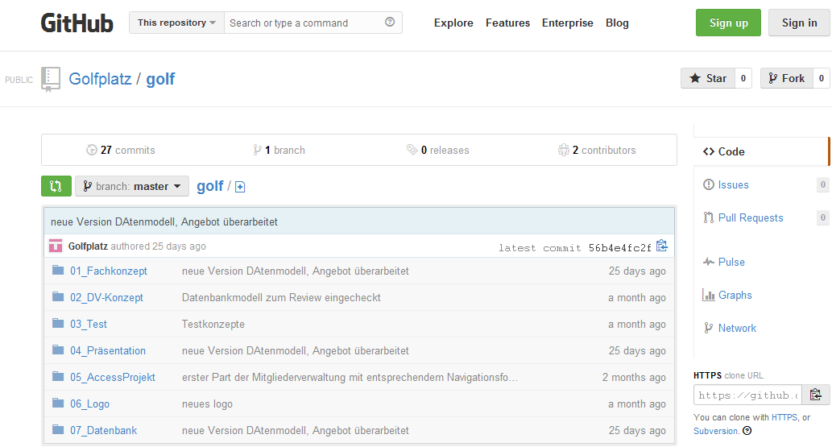
4. Projekt Status
1. Projekt Definition
Analyse
Konzeptionsphase
DV-Phase
Implementierung
Testphase
2. Projekt Angebot
3. Prozess
4. Projekt Status
5. Projekt Zeitplan
6. Aussicht
17.11.2013
The Mashie Golf Club-TMGC

Slide 11
4. Projekt Status
1. Projekt Definition
Analyse
Konzeptionsphase
Implementierung
Testphase
Rollout
2. Projekt Angebot
  Prozessmodellierung & Design von Aktivitätsdiagrammen
  Design des Datenmodells
  Erstellung eines Prototypen
  Tracking-Excel-Sheet für Testfälle
  DV-Konzept (Entwurf)
  BFH (Entwurf)
3. Prozess
4. Projekt Status
5. Projekt Zeitplan
6. Aussicht
17.11.2013
The Mashie Golf Club-TMGC

Slide 12
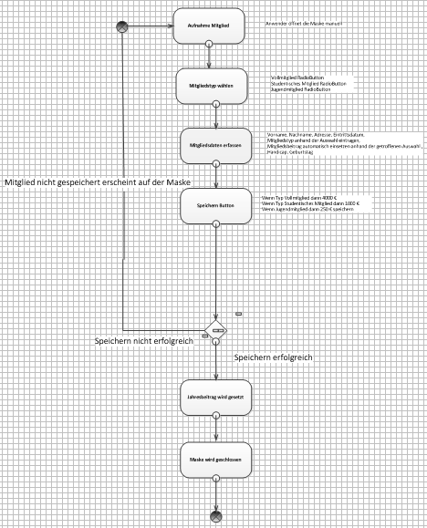
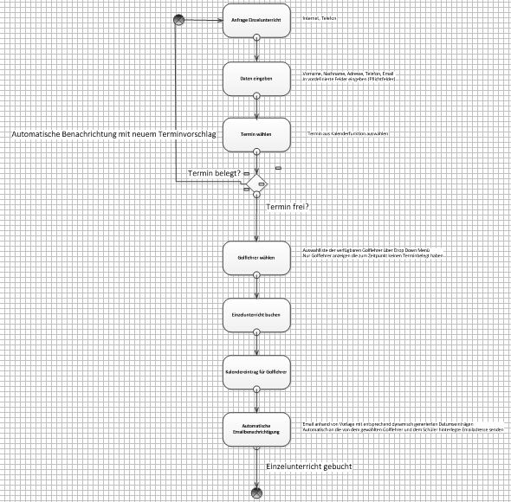
4. 1 Aktivitätsdiagramme
1. Projekt Definition
Analyse
Konzeptionsphase
Implementierung
Testphase
Rollout
2. Projekt Angebot
3. Prozess
4. Projekt Status
4.1 Aktivitätsdiagramme
5. Projekt Zeitplan
6. Aussicht
17.11.2013
The Mashie Golf Club-TMGC

Slide 13
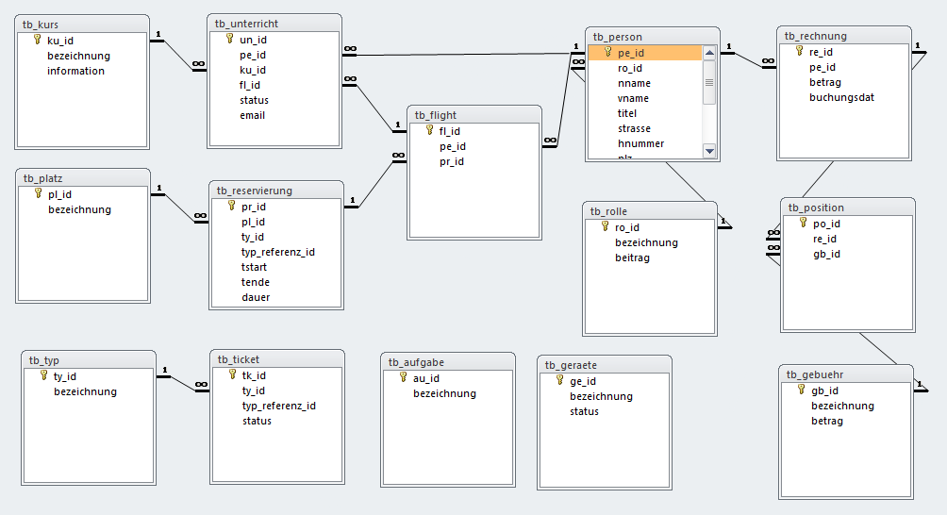
4. 2 Datenmodell
1. Projekt Definition
Analyse
Konzeptionsphase
Implementierung
Testphase
Rollout
2. Projekt Angebot
3. Prozess
4. Projekt Status
4.1 Aktivitätsdiagramme
5. Projekt Zeitplan
4.2 Datenmodell
6. Aussicht
17.11.2013
The Mashie Golf Club-TMGC

Slide 14
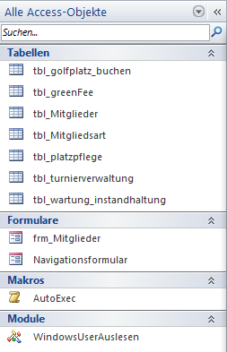
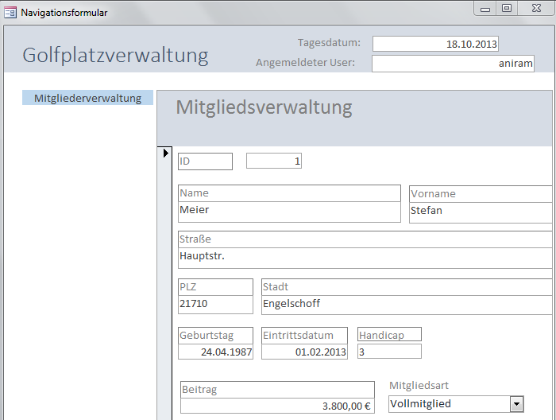
4. 3 Prototyp
1. Projekt Definition
Analyse
Konzeptionsphase
Implementierung
Testphase
Rollout
2. Projekt Angebot
3. Prozess
4. Projekt Status
4.1 Aktivitätsdiagramme
5. Projekt Zeitplan
4.2 Datenmodell
4.3 Prototyp
6. Aussicht
17.11.2013
The Mashie Golf Club-TMGC

Slide 15
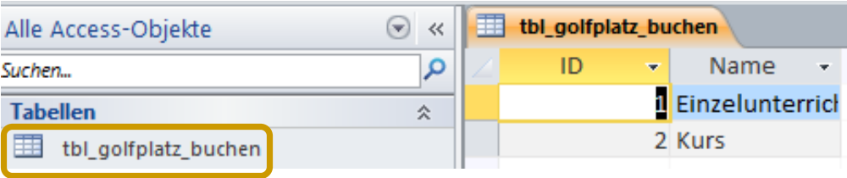
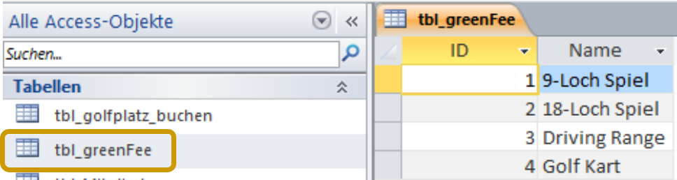
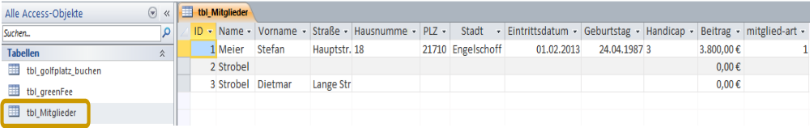
4. 3 Prototyp-Tabellen
1. Projekt Definition
Analyse
Konzeptionsphase
Implementierung
Testphase
Rollout
2. Projekt Angebot
3. Prozess
4. Projekt Status
1
4.1 Aktivitätsdiagramme
5. Projekt Zeitplan
4.2 Datenmodell
4.3 Prototyp
6. Aussicht
2
3
17.11.2013
The Mashie Golf Club-TMGC

Slide 16
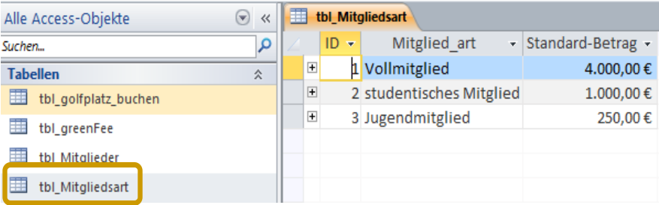
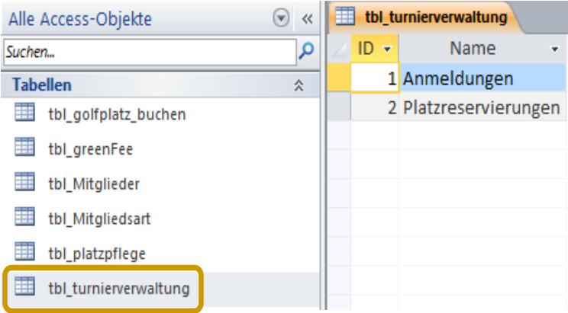
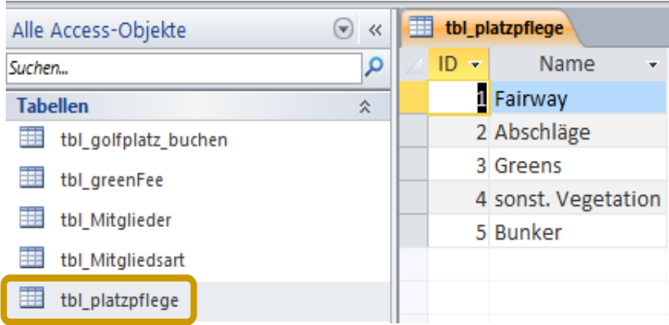
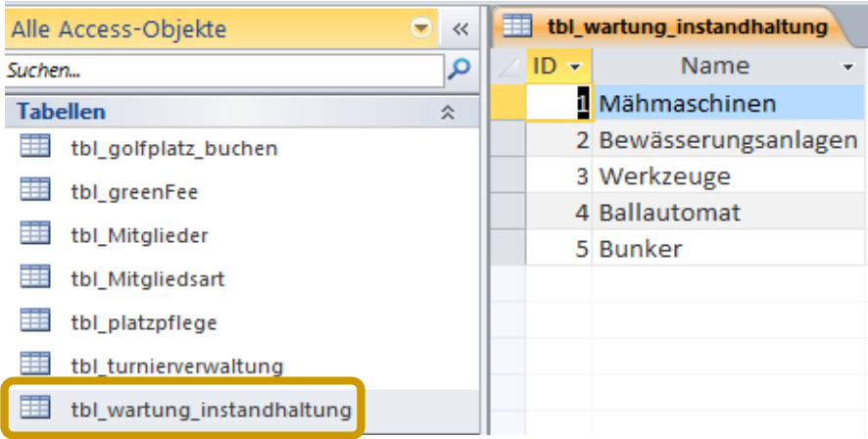
4. 3 Prototyp-Tabellen
1. Projekt Definition
Analyse
Konzeptionsphase
DV-Phase
Implementierung
Testphase
2. Projekt Angebot
3. Prozess
4. Projekt Status
4
4.1 Aktivitätsdiagramme
5. Projekt Zeitplan
4.2 Datenmodell
4.3 Prototyp
6
6. Aussicht
5
7
17.11.2013
The Mashie Golf Club-TMGC

Slide 17
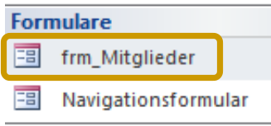
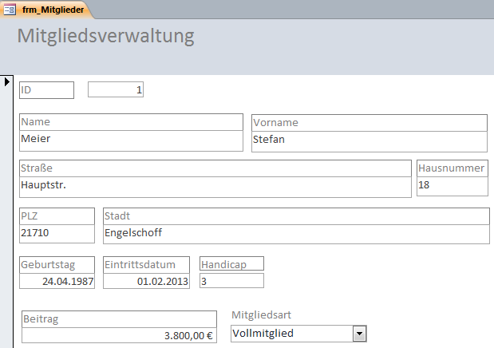
4. 3 Prototyp-Formulare
1. Projekt Definition
Analyse
Konzeptionsphase
DV-Phase
Implementierung
Testphase
2. Projekt Angebot
3. Prozess
4. Projekt Status
4.1 Aktivitätsdiagramme
5. Projekt Zeitplan
4.2 Datenmodell
4.3 Prototyp
6. Aussicht
17.11.2013
The Mashie Golf Club-TMGC

Slide 18
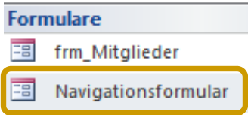
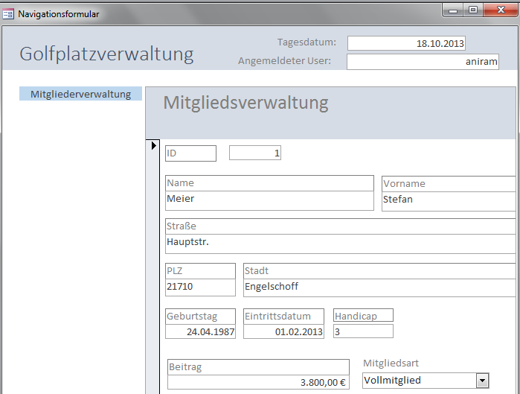
4. 3 Prototyp-Formulare
1. Projekt Definition
Analyse
Konzeptionsphase
Implementierung
Testphase
Rollout
2. Projekt Angebot
3. Prozess
4. Projekt Status
4.1 Aktivitätsdiagramme
5. Projekt Zeitplan
4.2 Datenmodell
4.3 Prototyp
6. Aussicht
17.11.2013
The Mashie Golf Club-TMGC

Slide 19
5. Projekt Zeitplan
* 2014
1. Projekt Definition
Juli
Aug
Sep
Okt
Nov
Dez
Jan
Feb
2. Projekt Angebot
Projektstart 26.07.
Analysephase
-Projekt-Teambildung
-Aufgabenspezifikation
-Aufwandschätzung
Angebotserstellung
3. Prozess
4. Projekt Status
Ende Angebotsfrist 01.10.
5. Projekt Zeitplan
Konzeptionsphase 6.08-13.10
-Aktivitätsdiagramme
-Datenmodell
-Prototyp
-DV-Konzeption
-Reviews
6. Aussicht
Zwischenpräsentation
Implementierungsphase
Testphase
Entpräsentation / Übergabe
17.11.2013
The Mashie Golf Club-TMGC

Slide 20
6. Aussicht
1
2
3
1. Projekt Definition
Analyse
Konzeptionsphase
Implementierung
Testphase
Rollout
2. Projekt Angebot
  Frontend
  (Maskendesign –funktion)
  Backend
  (Businesslogik, DB
  Zugriffschicht)
  Datenbank aufsetzen
  (Stamm- / Testdaten anlegen)
  Prototyp als Basis
  Testkonzept
  Testfallerstellung
  Testdurchführung
  Bugfixing
  Präsentation / Abnahme
  Unterstützung Installation
  Handbücher (BFH)
  Übergabe
3. Prozess
4. Projekt Status
5. Projekt Zeitplan
6. Aussicht
17.11.2013
The Mashie Golf Club-TMGC

